Slide 1
Науково-дослідна робота на тему НАРОДНІ, ДЕРЖАВНІ, НОВІТНІ СИМВОЛИ БОРОДЯНКИ: ВІД МИНУЛОГО ДО СЬОГОДЕННЯ
Міністерство освіти і науки України
Роботу виконала:
Мележик Анна Андріївна,
учениця 11 класу,
член наукового товариства «Надія»
Бородянського академічного ліцею
Науковий керівник:
Копил Л.М., вчитель історії
Бородянка - 2024

Slide 2
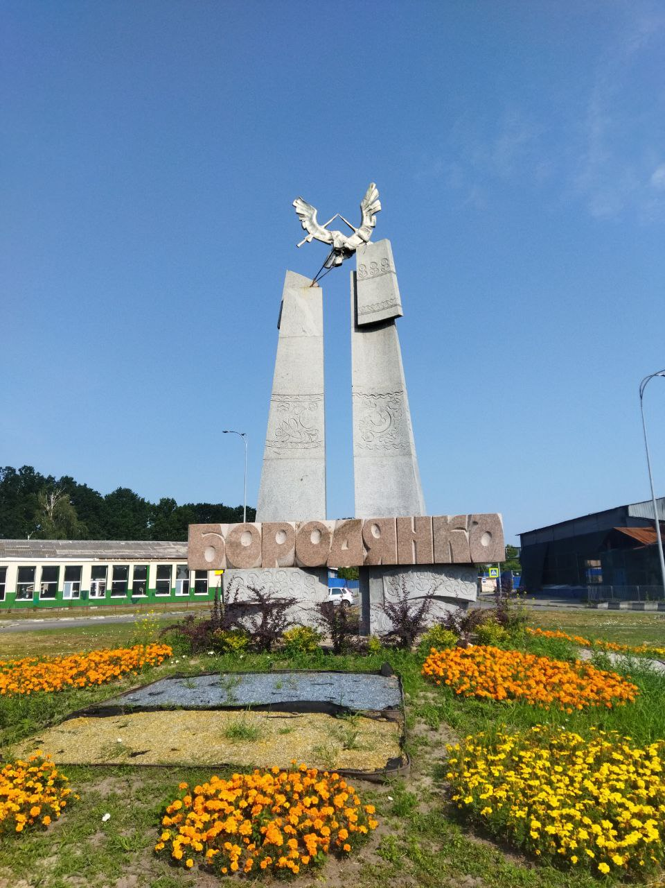
Кожна епоха, кожна держава, кожна місцевість характеризується символами в яких відображено їхню історію, культуру, події.
В Україні є активна позиція щодо вивчення символів народу, адже глибокий зв’язок з історією є дороговказом майбутнього.
Символіка Бородянки теж заслуговує на увагу суспільства, адже у ній пов’язано велич та трагізм краю.
Мета роботи - комплексне вивчення державних і народних символів Бородянки, визначення основних аспектів від минулого до сьогодення.
Завдання роботи:
дослідити походження символів, їхнє значення;
описати взаємозв’язок народних та державних символів Бородянки;
вивчити новітні образи та символи, породжені війною;
надати характеристику їхнього історико-культурного значення для Бородянщини та України.

Slide 3
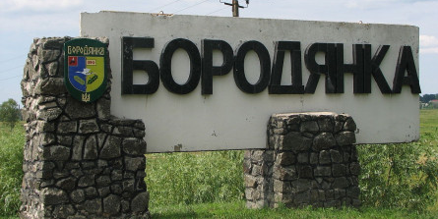
Об’єкт дослідження - матеріальні об’єкти Бородянки, які набули певного символізму та стали всесвітньо відомими в різні історичні часи.
Предмет дослідження - значення стародавніх та новітніх символів у історико-культурному житті Бородянщини.
Методи дослідження: інформаційно-пошуковий (аналіз наукової літератури та періодичних видань), історичний, метод аналізу, синтезу та узагальнення результатів, описовий, метод інтерв’ювання та фотофіксації.
Наукова новизна роботи: комплексне вивчення символів, які виникли за час існування Бородянки, зокрема й під час російсько-української війни та набули певного символізму в Україні та світі.

Slide 4
Історичний екскурс Бородянкою
Бородянка — містечко на лівій стороні ріки Здвиж, за 50 верст від Києва та 8-ми по течії нижче села Нова Гребля. Селище вперше згадується у 1190 р. Здавна відоме під назвою Козятичі, спустошеного татарами.
Перша згадка в історичних документах датується 1509 роком, у грамоті польського короля.

Slide 5
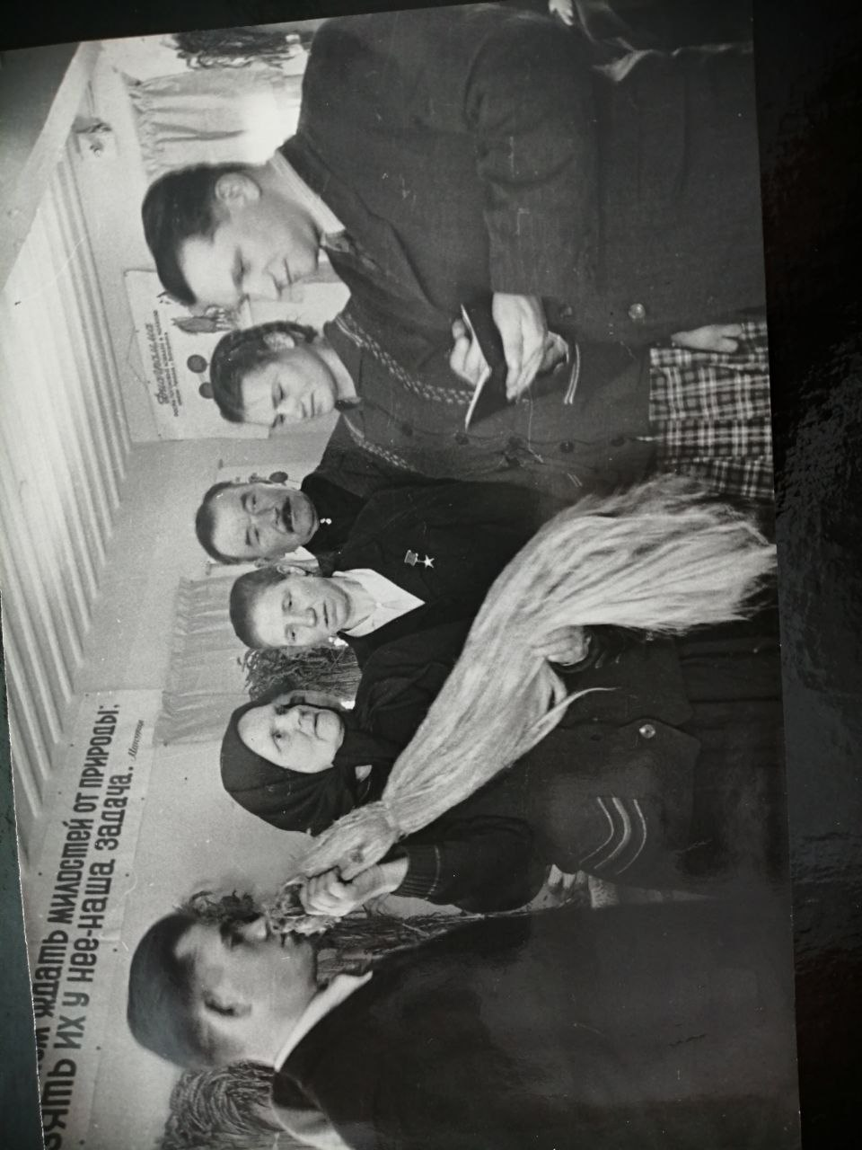
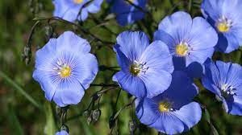
Льон
Народні символи є відображенням культури та історії, ключовим елементом ідентичності, є вираженням краси, відображують унікальні риси й особливості культури, часто є впізнаними елементами на міжнародній арені.

Slide 6
Лелека та Архистратиг Михаїл
У 2019 році на території селища зафіксовано 62 гнізда лелек.
Скульптура зображена з двома предметами в руках: у правій – хрест, а в лівій – меч, яким він захищає Бородянку і світ від злих духів. Бородянці вважають його своїм захисником, оскільки біля пам’ятника завжди живі квіти та пошана.
Майстрині виготовляють символи-обереги лелеки як уособлення добра, милосердя, любові

Slide 7
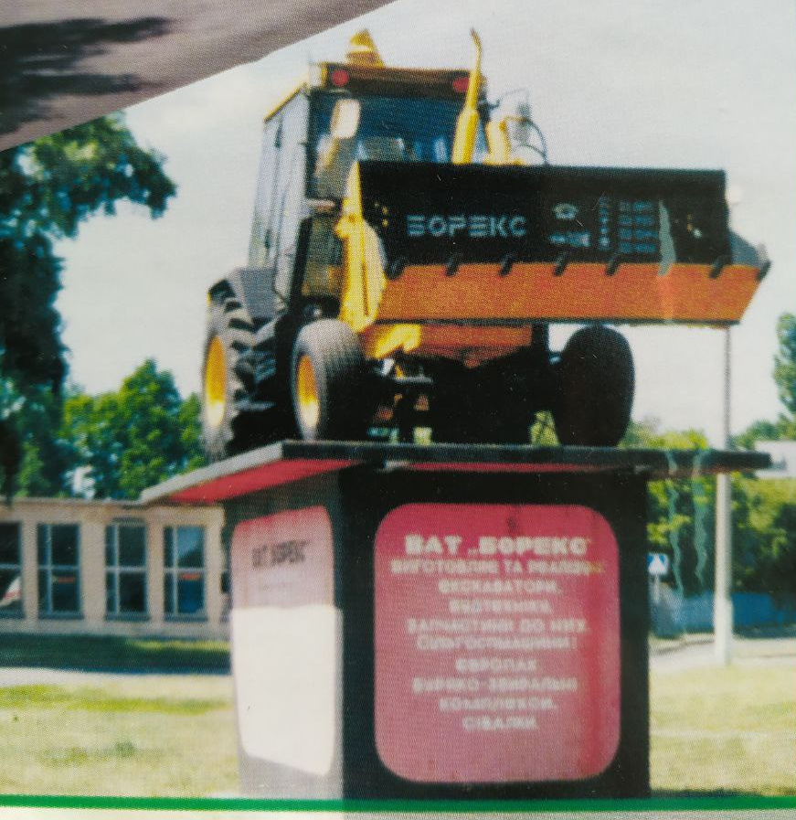
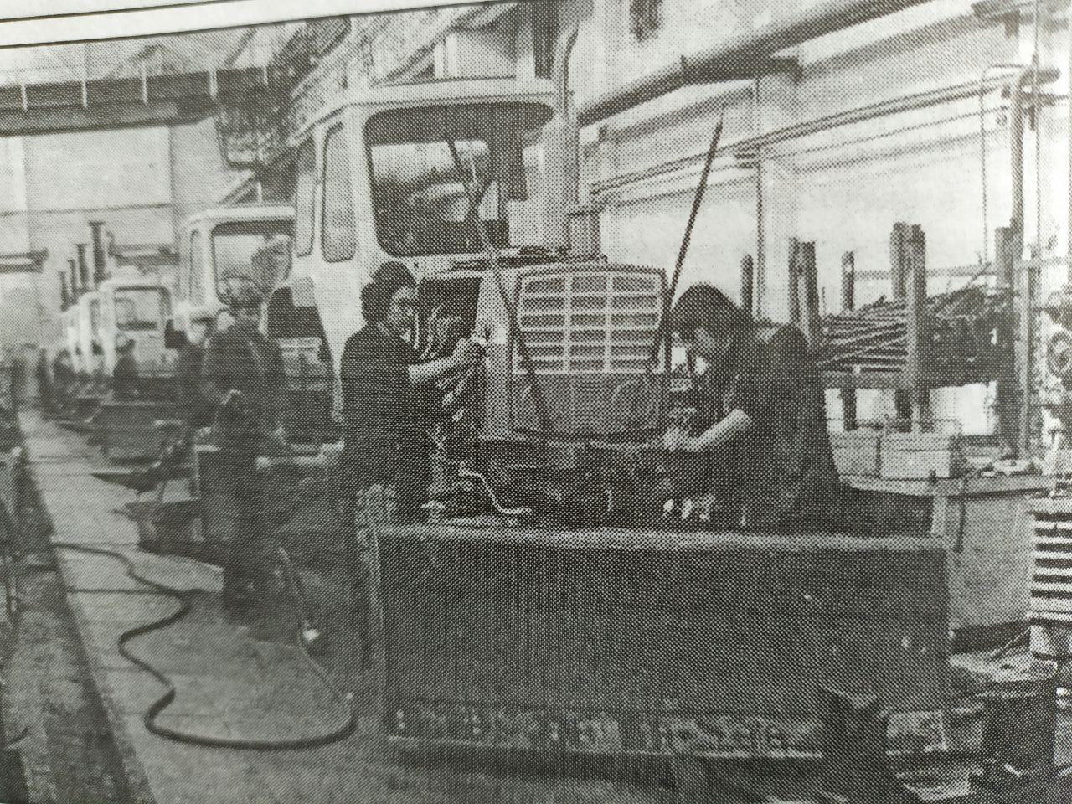
Екскаватор «Борекс»
Екскаватор на в’їзді в Бородянку
Всесвітньо відоме машинобудівне підприємство прагнуло створити високоефективні будівельні, ґрунтообробні і сільськогоспо-дарські машини.
За 25 років діяльності з конвеєра заводу зійшло понад 150 тисяч екскаваторів різних модифікацій. Крім українського ринку, продукція експортувалася до 10 країн світу.

Slide 8
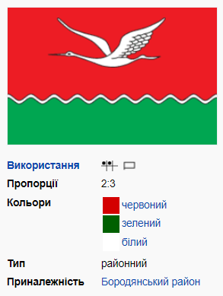
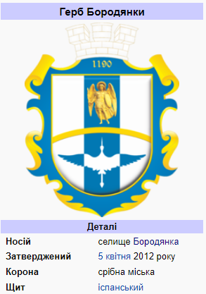
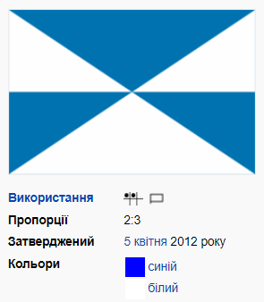
Герб
Прапор
Увібрали всі народні символи Бородянки.
Автор ескізу Герба та Прапора – місцева мешканка Ольга Угнівенко.

Slide 9
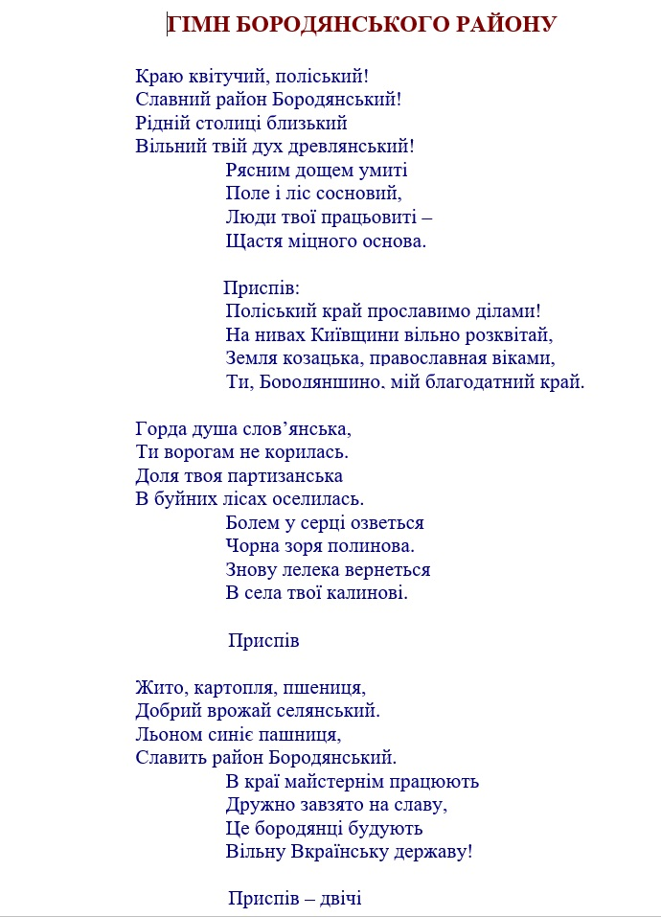
Гімн
Гімн вважається одним із найкращих творів такого формату в Україні.
Автором гімну є мешканка Бородянки, дирктор музичної школи Оксана Василівна Шевченко:
«…Складність була в потребі умістити все, що хотілося б розказати про свою Батьківщину в малій кількості рядків. Потрібно було вказати і місце розташування, і історичне коріння… …У гімні мала звучати віра в краще майбутнє. Тож незважаючи на негативні аспекти я висвітлювала лише позитив. Сама композиція передбачала, що мають бути певні символічні образи, і тоді дивлячись на символи, намальовані на гербі та прапорі Бородянщини: калина, річка Здвиж, лелека, намагалась і словесно красиво додати до гімну».
З інтерв’ю з автором

Slide 10
Пам’ятник Т.Г. Шевченку
Збройна агресія росії своєю першою хвилею накрила Бородянку.
Першим його зустрів Тарас Шевченко, якого ворог у своїй німій люті розстріляв з кулеметної черги. Йому цілили в чоло та в скроні. Похилений, але нескорений, Кобзар став уособленням спротиву українського народу загарбникам, символом нескореності, волелюбності та незламності.
Чимало скорботних творів місцевих поетів присвячено саме йому.
Тарасе-Батьку!
Вони знову нас мордують.
Усе, рідненький, так,
як ти й писав.
Не можуть взяти ,
то лютують.
Ти ж бачив сам, як
український люд стогнав...
«Маруся»
Засніжений Шевченко,
на площі зажурився...
Він бачив нелюдів в лице.
Суворим поглядом дивився.
Й отримав кулі за все це.
«Маруся»

Slide 11
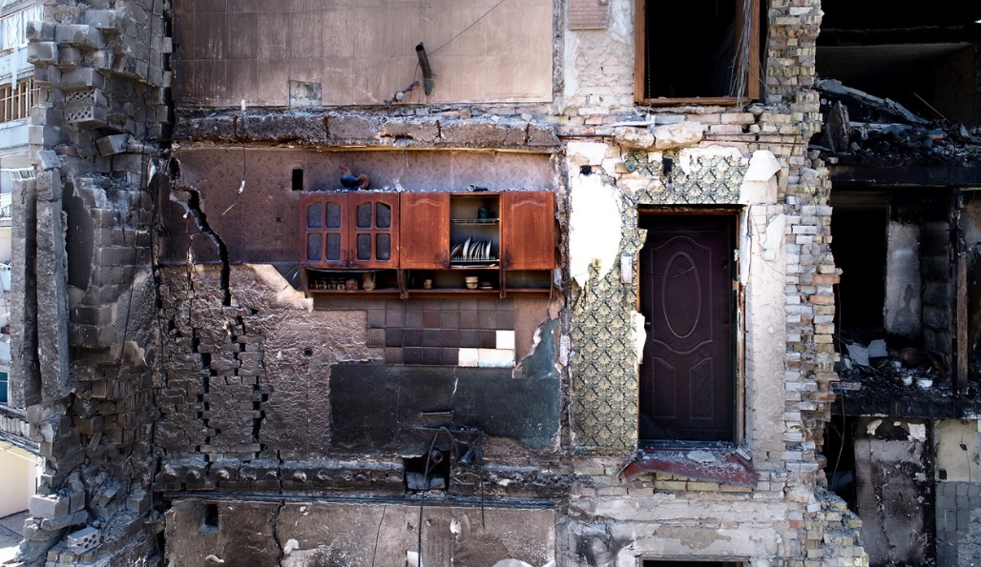
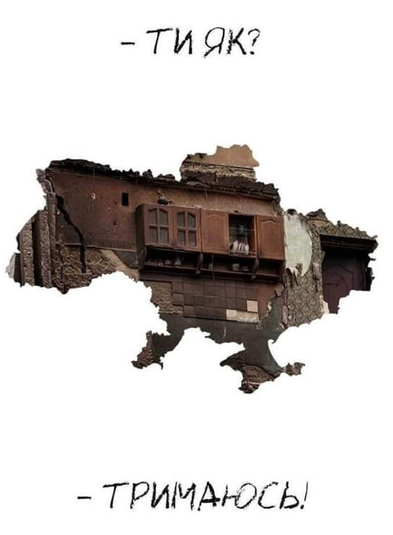
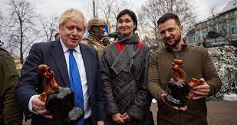
Сумні сучасні символи Шафка з майоліковим півником
Одним з перших будинків, який зазнав жахливого руйнування, став будинок «на кругу», при в’їзді в Бородянку. Вже після деокупації на його стіні знайдено вцілілу шафу з посудом та майоліковим півником на ній.
Шафка та півник стали символом стійкості та незламності України: "Якщо шафка змогла, то і ми зможемо!
Тримаймося, ми сильні!"

Slide 12
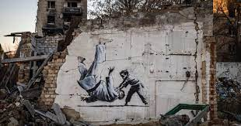
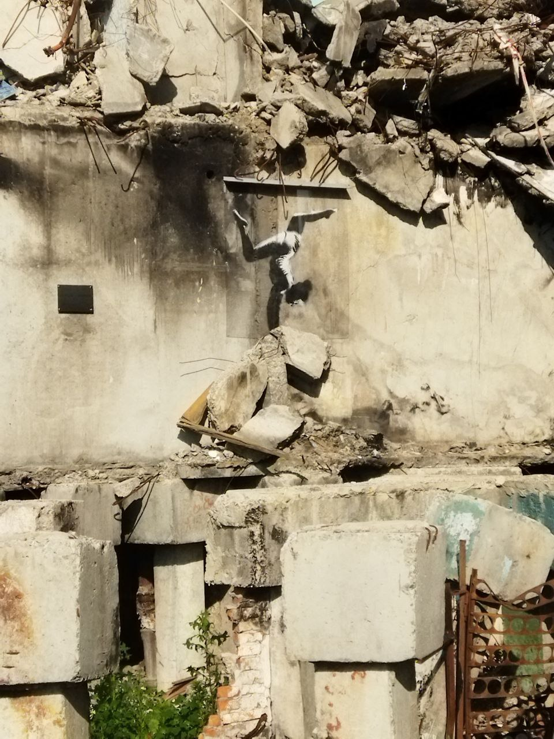
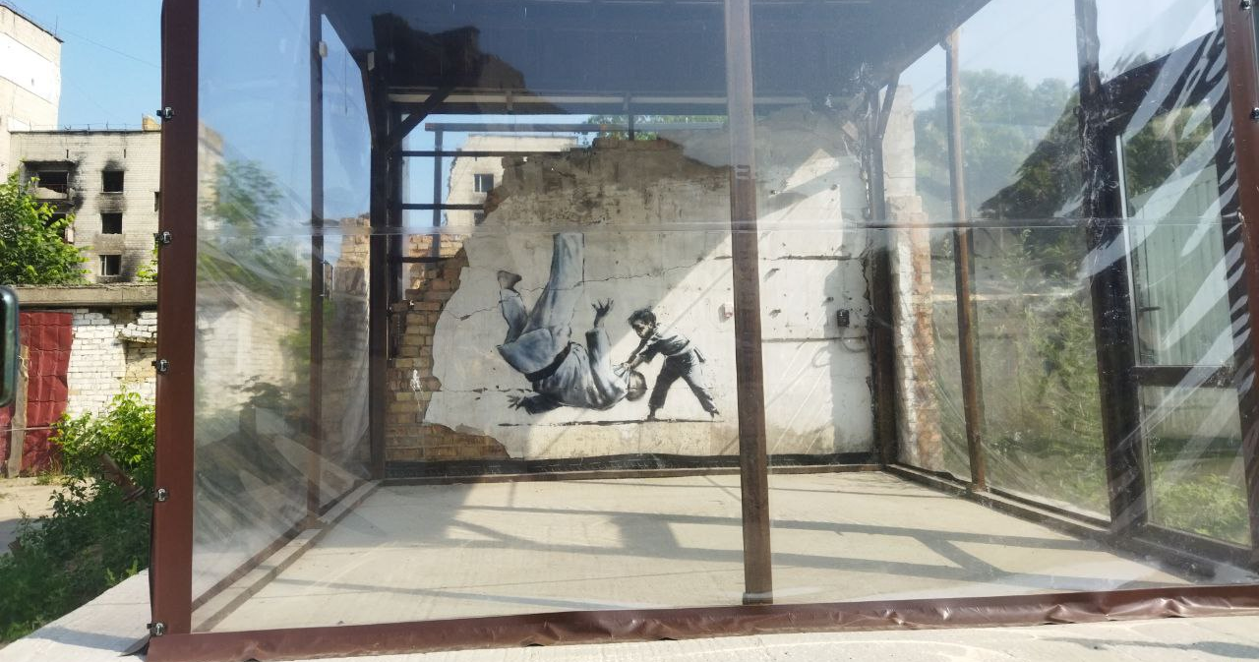
Стріт-арт. Бенксі
«Давид та Голіаф»,
«Каратисти», «Дзюдоїсти»
«Гімнастка»
Одного ранку Бородянкою прокотилася новина: «У нас був Бенксі!».
Всесвітньо відомий художник, ім’я якого сьогодні невідоме нікому, залишив на руїнах два своїх малюнки «Каратисти» (інші народні назви «Давид та Голіаф», «Дзюдоїсти») та «Гімнастку».

Slide 13
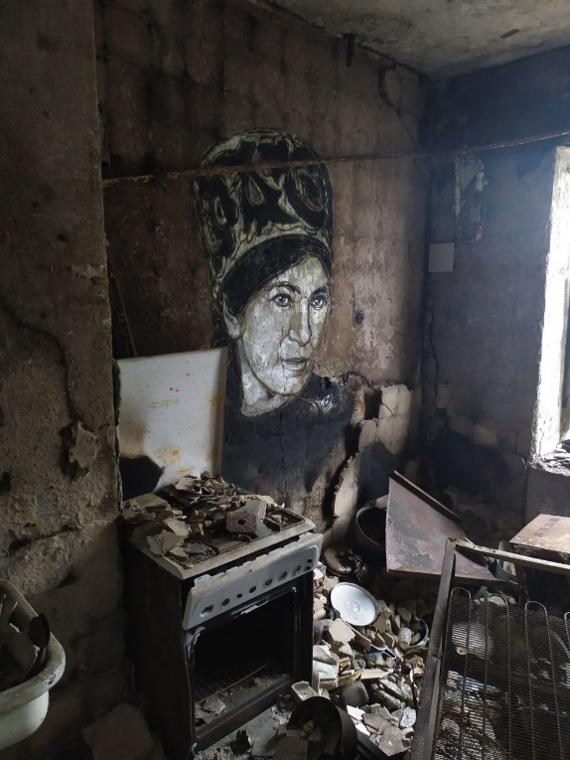
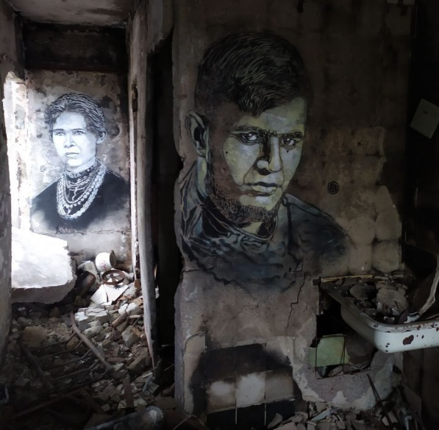
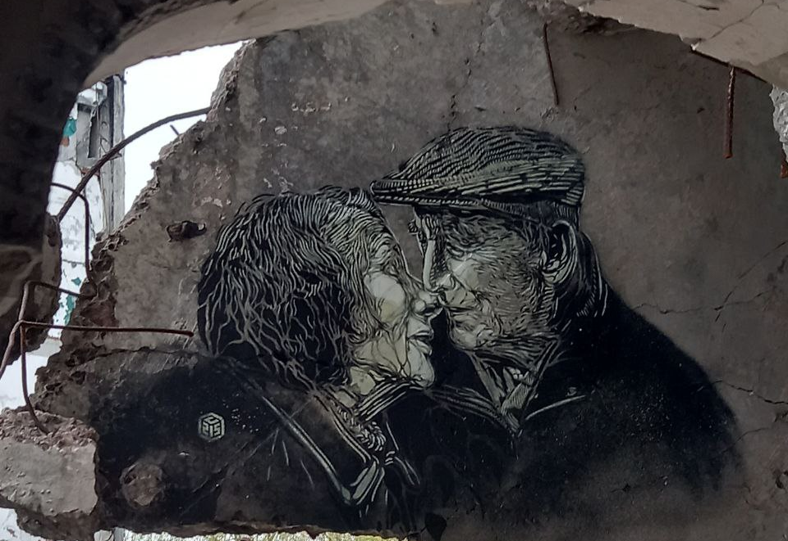
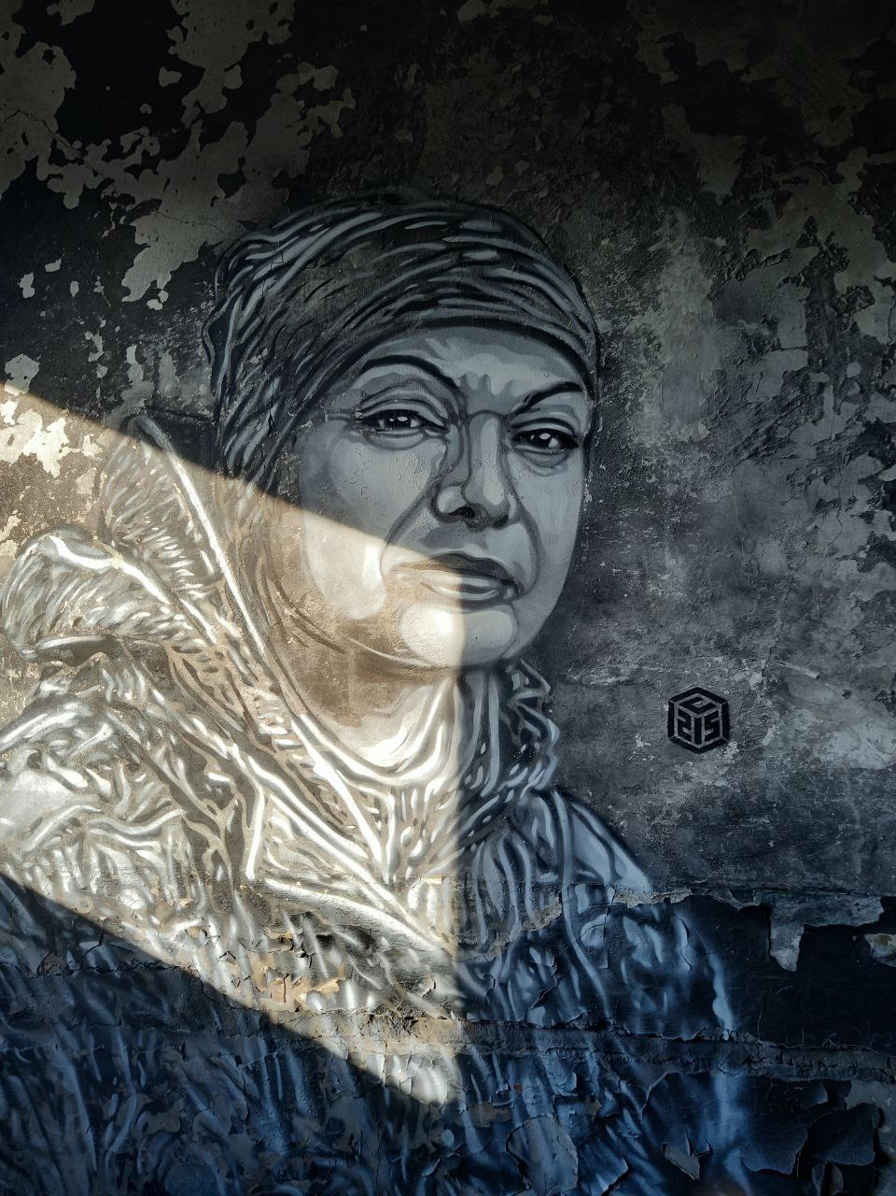
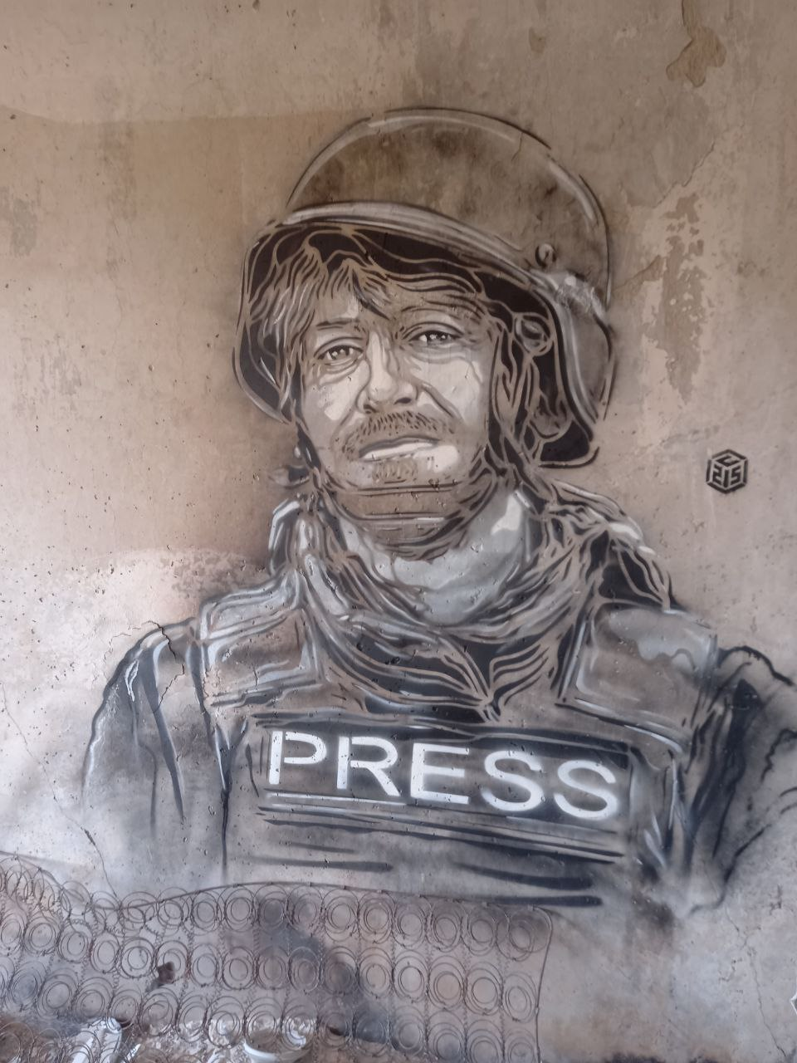
Стріт-арт. С215
Незабаром на стінах зруйнованих будинків почали з’являтися нові графіті з підписом «С215». Це псевдонім Крістіана Гемі, французького вуличного художника, якого називають «відповіддю Франції Бенксі», який в рухнах створив 13 шедеврів стріт-арту. Три з них наразі знищені назавжди.
Фото: Мележик А.А.
Буряк Н.А.

Slide 14
Фото: Мележик А.А.
Буряк Н.А.

Slide 15
Висновки
Комплексно вивчено народні та державні символи Бородянщини та визначено їхній взаємоз’язок і символізм у житті селища.
Досліджено походження давніх та сучасних символів, охарактеризовано їхнє значення і вплив на створення офіційних державних символів краю. Народні символи – льон, лелека, Архистратиг Михаїл – стали елементами герба та прапора Бородянщини, а велич та промислова слава регіону, природні багатства та культурні цінності оспівано у гімні Бородянки, автором якого є місцева мешканка.
Детально описано, задокументовано та охарактеризовано новітні образи та символи, породжені війною, які стали всесвітньо відомими символами незламності, стійкості та нездоланності.
Здійснено фотофіксацію та інвентаризацію художніх образів, виконаних світовими авторами сучасного вуличного мистецтва невідомим Бенксі (2 зображення) та Крістіаном Гемі (С 215) (13 зображень). Наразі їхні роботи демонтовано та передано як експозиції майбутнього музею війни в Бородянці. Наведено детальну характеристику історико-культурного значення новітніх символів для України в умовах жорстокої війни та для світової спільноти як приклад незламності та сили національного духу.
Результати проведених досліджень можуть бути використані: на уроках історії, мистецтва, образотворчого та музичного мистецтва; у роботі Краєзнавчого музею Бородянщини; для актуалізації знань про історію рідного краю та розширення знань про пам'ятки Бородянщини, Київщини, України; для розробки тематичних туристичних маршрутів.

